Slide 1
Creación y Gestión de Cuentas de Usuarios de Base de Datos
MDY2131

Slide 2
Experiencia de Aprendizaje y Competencia Asociada
Experiencia | Nombre | Unidad de Competencia Especialidad – Nivel de la Competencia de Empleabilidad
Nº 3 | Gestión de usuarios y objetos de la base de datos | Desarrolla operaciones en la base de datos que permitan controlar y mejorar la manipulación y recuperación de datos utilizando el lenguaje asociado y de acuerdo a los requerimientos de la organización.
 |  | Resolución de Problemas (N1)

Slide 3
Objetivos de la Clase
Cómo acceder a la Base de Datos a nivel de sistema.
Describir los tipos de Usuarios que acceden a la Base de Datos
Cuáles son las características de una cuenta de usuario de Base de Datos.
Cuáles son las características del esquema de una cuenta usuario.
Cómo crear una cuenta de usuario de Base de Datos.
Cómo crear y asignar un área de almacenamiento para el usuario.
Cómo crear un perfil para controlar el uso de recursos y gestionar la cuenta del usuario.
Cómo mantener las cuentas de usuarios

Slide 4
Acceso de los Usuarios a la Base de Datos

Slide 5
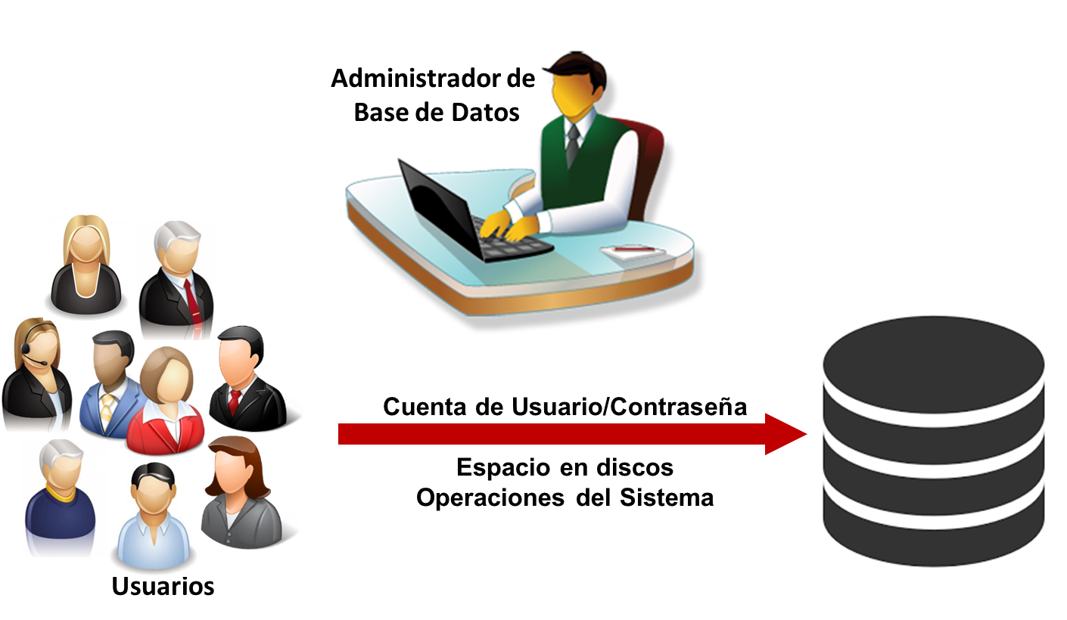
Acceso a la Base de Datos a nivel de Sistema
Notes:
Acceso a la Base de Datos a nivel de Sistema
En entornos de múltiples usuarios, la seguridad del acceso y uso de la base de datos se logra controlando el acceso a la base de datos, otorgando privilegios el acceso a objetos específicos en la base de datos y verificando los otorgados y recibidos consultando el diccionario de datos de la base de datos.
La seguridad de la base de datos se puede clasificar en dos categorías: seguridad del sistema y seguridad de datos. En la experiencia de aprendizaje anterior vimos cómo controlar la seguridad de los datos a través de los privilegios otorgados a los usuarios. En esta experiencia, el enfoque será la seguridad en el acceso y el uso de la base de datos a nivel del sistema como el nombre de usuario y la contraseña, el espacio en disco asignado a los usuarios y las operaciones del sistema que los usuarios pueden realizar.
Una de las más básicas tareas de un administrador de base de datos es identificar los usuarios. Cada usuario que se conecta en la base de datos debe de tener una cuenta. Las cuentas de usuarios pueden ser individuales o compartidas por varias personas. En las cuentas compartidas es difíciles de aplicar una auditoria.

Slide 6
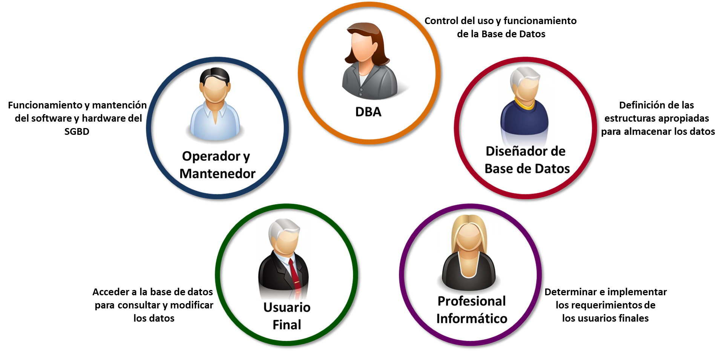
Tipos de Usuarios de una Base de Datos
Notes:
Tipos de Usuarios de una Base de Datos
La diversidad de usuarios de un sistema de base de datos (SGBD) depende del diseño de las aplicaciones. Por esta razón, no existe una clasificación exacta de ellos. Sin embargo, existe una clasificación general que se relaciona con la arquitectura de las aplicaciones y sus funciones:
Administrador de base de datos o DBA: es el usuario que tiene el control centralizado de la base de datos y es el responsable de su funcionamiento. Es el quien autoriza el acceso a la base de datos, coordina y monitorea su utilización.
Diseñadores de bases de datos: se encargan de identificar los datos que se almacenarán en la base de datos y de elegir las estructuras apropiadas para almacenar dichos datos. Generalmente estas tareas se realizan antes de que se implemente la base de datos. Los diseñadores tienen la responsabilidad de comunicarse con los futuros usuarios de la base de datos con el fin de presentar y elaborar un diseño que
Operadores y personal de mantenimiento: son los responsables del funcionamiento y mantenimiento real del entorno software y hardware del sistema de base de datos.
Usuarios finales: son las personas cuyo trabajo consiste en acceder a la base de datos para consultarla, modificarla y generar informes. La base de datos existe para que estos usuarios la utilicen. Existen las siguientes categorías de usuarios finales:
Usuarios ocasionales: acceden de vez en cuando a la base de datos, pero es muy probable que necesiten información diferente en cada ocasión y suelen ser gerentes de nivel medio o alto u otras personas que acceden a la base de datos ocasionalmente.
Usuarios simples: suelen ser la mayor cantidad de la totalidad de los usuarios finales. La función principal de su trabajo gira en torno a consultas y actualizaciones constantes de la base de datos, utilizando tipos de consultas y actualizaciones. estándar.
Usuarios avanzados: es personal altamente calificado que está suficientemente familiarizado con los recursos del SGBD como para implementar sus propias aplicaciones y satisfacer sus deferentes necesidades.
Usuarios autónomos: utilizan bases de datos personalizadas a través de programas comerciales que cuentan con interfaces de fácil uso basados en menús o en gráficos. Este tipo de usuarios adquieren gran habilidad para utilizar un software específico.
Profesionales Informáticos (Analistas de sistemas y Programadores de aplicaciones): aunque no se consideran usuarios en sí de una base de datos, sí es conveniente conocer la figura de estos para una mejor compresión de la estructura de un SGBD.
Analistas de sistemas: son profesionales informáticos que determinan los requerimientos de los usuarios finales y desarrollan especificaciones para transacciones que satisfagan esos requerimientos.
Programadores de aplicaciones: implementan las especificaciones definidas en forma de programas, efectúan las pruebas, optimizan, documentan y mantienen esas transacciones programadas

Slide 7
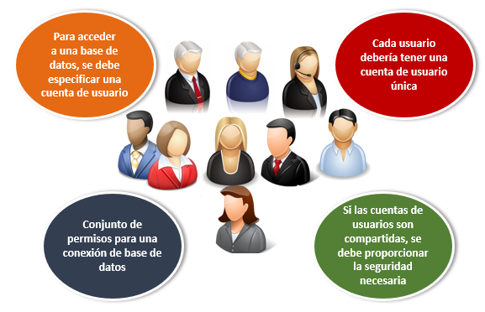
Cuentas de Usuarios de Base de Datos
Notes:
Cuentas de Usuarios de Base de Datos
Desde el punto de vista de base de datos, un usuario es un conjunto de permisos que se aplican a una conexión de base de datos, para que pueda manipular objetos de la base de datos y efectuar acciones en la base de datos.
Para acceder a una base de datos, se debe especificar una cuenta de usuario de base de datos válida y autenticarse correctamente según los requisitos de dicha cuenta. Cada usuario de base de datos debería tener una cuenta de base de única. Esto es recomendable para evitar posibles problemas de seguridad y proporcionar datos significativos cuando se efectúan ciertas auditorías. Sin embargo, cuando los usuarios comparten una cuenta de base de datos común, el sistema operativo y las aplicaciones deben debe proporcionar la seguridad para la base de datos.

Slide 8
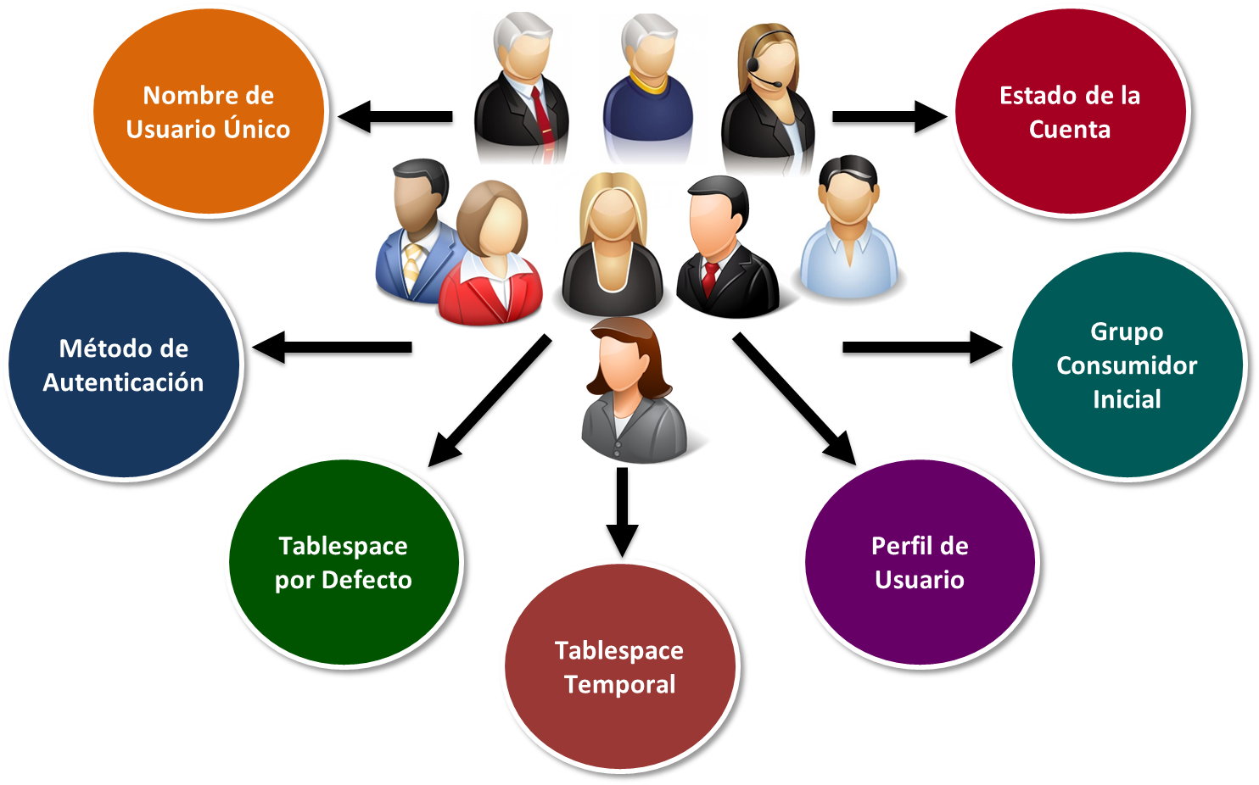
Cuentas de Usuarios de Base de Datos
Notes:
Cuentas de Usuarios de Base de Datos
Una cuenta de usuario consta de lo siguiente:
Nombre de usuario único: los nombres de usuarios no pueden contener más de 30 caracteres, ni contener caracteres especiales y deben comenzar con una letra.
Método de autenticación: el método más común de autenticación es una contraseña (o password), pero Oracle 11g soporta los métodos de autenticación por contraseña, global y externa (como la autenticación biométrica, certificado y token).
Tablespace por defecto: este el lugar en el que el usuario creará objetos si no se especifica ningún otro al momento de crear la cuenta. Si embargo, para que el usuario pueda crear objetos en ese tablespace se le debe otorgar los privilegios que corresponden. Para este tablespace se debe indicar cuánto espacio cuánto es el espacio que el usuario podrá usar.
Tablespace temporal: es un lugar en el que la base de datos, por ejemplo, realiza el ordenamiento de los datos y creará las tablas temporales del usuario. Para este tablespace no se indica cuánto es el espacio que el usuario podrá usar.
Perfil de usuario: es un conjunto de restricciones de recursos y contraseñas asignadas al usuario. Si no se le asigna un perfil específico, la base de datos le asigna un perfil por defecto ya definido en la base de datos.
Grupo consumidor inicial: es una opción de que utiliza el gestor de recursos de la base de datos.
Estado de cuenta: los usuarios solo pueden acceder a las cuentas cuando están desbloqueadas (estado OPEN). Las cuentas pueden tener el estado de bloqueada o caducada.
En una base de datos Oracle existen varias cuentas predefinas para efectuar las tareas de administración de la base de datos y no para tareas rutinarias. Las dos cuentas de usuarios más conocidas son SYS, SYSTEM y ADMIN las que tienen otorgado por defecto el rol de administrador de base de datos (DBA). Además, la cuenta SYS es propietaria del diccionario de datos. Para conectarse a la cuenta SYS, se debe utilizar la cláusula AS SYSDBA. Las cuentas ADMIN y SYSTEM tienen otorgados roles especiales para efectuar la mayoría de las tareas de administración de la base de datos. Las cuentas SYS y SYSTEM son cuentas necesarias en la base de datos, por lo tanto, no se pueden eliminar.

Slide 9
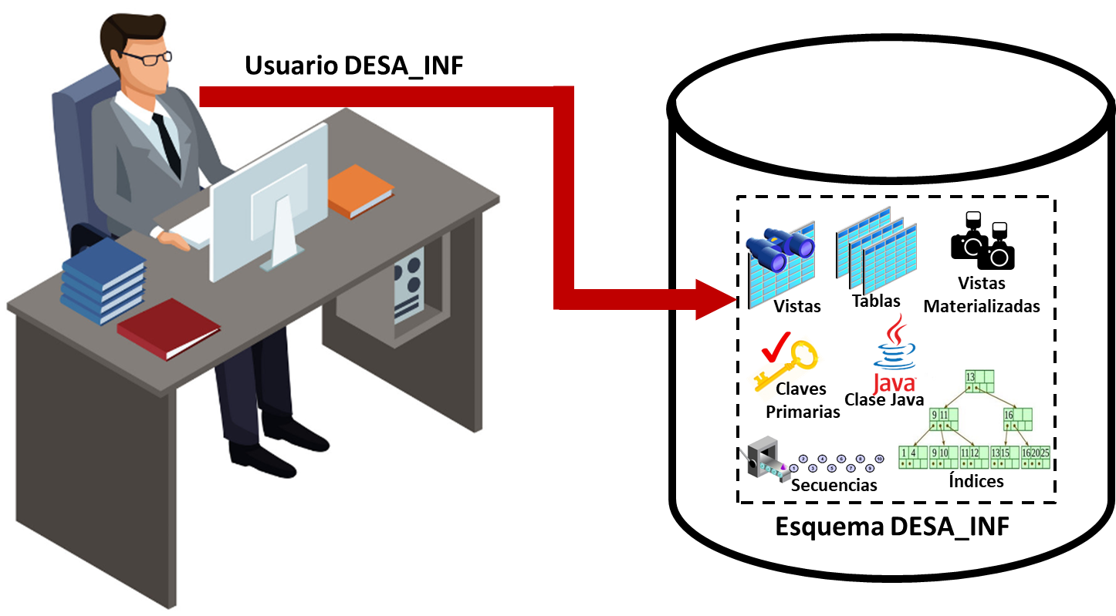
Esquema del Usuario
Notes:
Esquema del Usuario
Un esquema es un conjunto de objetos de base de datos propiedad de un usuario y tiene el mismo nombre que ese usuario. Los objetos de base de datos son estructuras lógicas que de alguna forma todos hacen referencia a los datos almacenados en la base de datos. Estos objetos se pueden crear y manipular usando SQL y entre los más comunes podemos nombrar:
Tablas
Vistas
Sinónimos
Secuencias
Índices (Claves Primarias, Índices B-Tree, etc.)
Clases Java
Vistas Materializadas
Programas PL/SQL (Procedimientos, Funciones, Package, Triggers)
Cuando se crea un usuario de base de datos automáticamente se crea un esquema con el mismo nombre. El propietario de un esquema tiene el control completo sobre sus propios objetos de esquema y, si posee los privilegios apropiados, puede otorgar permiso a otros usuarios para utilizarlos.
Hay que tener presente que un usuario de base de datos no necesariamente es una persona. Una práctica común es crear un usuario que posea un esquema con todos los objetos necesarios de una aplicación y que ese usuario sea usado por diferentes personas según el rol que tengan dentro de la empresa. Sin embargo, esto también va a depender del diseño de la aplicación en términos de control de accesos y uso de la base de datos.

Slide 10
Creación de Cuentas de Usuarios de Base de Datos
*Los ejemplos se realizan simulando ser el Administrador de Base de Datos
*Si usa la Base de Datos Oracle Cloud, en los ejemplos se debe reemplazar el Tablespace USERS por Tablespace DATA

Slide 11
Creando una Cuenta de Usuario
Sintaxis General:
Ejemplo:
CREATE USER usuario
IDENTIFIED BY contraseña
[DEFAULT TABLESPACE nombre_tablespace]
[TEMPORARY TABLESPACE nombre_tablespace]
QUOTA tamaño {K | M} ON nombre_tablespace | QUOTA UNLIMITED ON nombre_tablespace
[PROFILE nombre_profile]
[PASSWORD EXPIRE]
[ACCOUNT {LOCK|UNLOCK} ]
CREATE USER desa_inf
IDENTIFIED BY "Des_inf_12*245"
DEFAULT TABLESPACE users
TEMPORARY TABLESPACE temp
QUOTA UNLIMITED ON users;
GRANT CREATE SESSION TO desa_inf;
Notes:
Creando una Cuenta de Usuario
Un usuario es un nombre de acceso a la base de datos Oracle. Normalmente va asociado a una clave (password). Las acciones que un usuario puede hacer en la base de datos dependiendo e de los privilegios que tenga asignados ya sea directamente o a través de un rol. El privilegio mínimo que un usuario debe tener es para poder conectarse a la base de datos a través de privilegio de sistema CREATE SESSION.
El perfil que tenga asignado influye en los recursos del sistema de los que dispone el usuario.
En la sintaxis:
usuario: especifica el nombre del usuario a crear. Debe tener como máximo 30 caracteres, no puede caracteres especiales y debe comenzar con una letra.
contraseña: indica que el usuario debe especificar esa contraseña para iniciar sesión en la base de datos. A contar de Oracle 11g, las contraseñas con CASE SENSITIVE. Además, desde la versión 12c (excepto en Oracle XE), las contraseñas deben cumplir con las siguientes condiciones:
Debe contener mínimo 12 caracteres.
Debe contener mínimo 1 caracter en minúscula
Debe contener mínimo 1 caractere en mayúscula
Debe contener mínimo 1 número
No puede contener el nombre de la cuenta de usuario
DEFAULT TABLESPACE: especifica el tablespace por defecto en que los objetos creados por el usuario quedarán almacenados. Si se omite esta cláusula, los objetos del usuario se almacenan en el tablespace por defecto de la base de datos de lo contrario se almacenan en el tablespace SYSTEM.
TEMPORARY TABLESPACE: especifica el tablespace temporal del usuario. Si omite esta cláusula, entonces tablespace temporal del usuario será el tablespace por defecto de la base de datos de lo contrario será el tablespace SYSTEM.
QUOTA: especifica la cantidad máxima de espacio asignado al usuario en el tablespace para almacenar sus objetos. Se puede indicar el tamaño en Kilobytes (K) o Megabytes (M). Si se especifica UNLIMITED el usuario tiene espacio ilimitado en el tablespace para almacenar sus objetos.
PROFILE: especifica el perfil que se desea asignar al usuario. El perfil limita la cantidad de recursos de base de datos que el usuario puede usar. Si omite esta cláusula, entonces la base de datos Oracle asigna el perfil DEFAULT al usuario.
PASSWORD EXPIRE: especifica que la contraseña del usuario caducará. Esta configuración obliga al usuario o al DBA a cambiar la contraseña antes de que el usuario pueda iniciar sesión en la base de datos.
ACCOUNT LOCK|UNLOCK: especifica si la cuenta estará bloqueada o desbloqueada. Si la cuenta está bloqueada, el usuario no podrá iniciar sesión en la base de datos. El valor por defecto es UNLOCK.
En el ejemplo, se crea el usuario desa_inf y su contraseña será Des_inf_12*24. Si la contraseña contiene caracteres especiales o carateres mayúsuculas y minúsculas debe ir entre comillas dobles. El tablespace por defecto para crear objetos es USERS (DATA Base de Datos Oracle Cloud) y se le ha asignado cuota ilimitada sobre este tablespace. Para que el usuario efectúa ordenamientos o pueda crear tablas temporales, se le ha asignado el tablespace TEMP. Una vez creado el usuario desa_inf se le asigna el privilegio CREATE SESSION para que se puede conectar a la base de datos.

Slide 12
Creando una Cuenta de Usuario
Ejemplo:
Ejemplo:
CREATE USER desa_procesos
IDENTIFIED BY "Desa_proc.234"
DEFAULT TABLESPACE users
TEMPORARY TABLESPACE temp
QUOTA UNLIMITED ON users;
GRANT CREATE SESSION TO desa_procesos;
GRANT RESOURCE TO desa_procesos;
ALTER USER desa_procesos DEFAULT ROLE "RESOURCE";
CREATE USER cons_inf
IDENTIFIED BY "USR_cons.234"
DEFAULT TABLESPACE users
TEMPORARY TABLESPACE temp
QUOTA 2M ON users;
Notes:
Creando una Cuenta de Usuario
En el primer ejemplo, se crea el usuario desa_procesos. La contraseña se especifica entre comillas dobles porque es case sentive, es decir debe ser ingresada con las letras mayúsculas y minúsculas tal como está especificada. Los tablespaces por defecto del usuario son USERS y TEMP. Una vez creado el usuario, se le otorga el privilegio para que se pueda conectar a la base de datos y se el otorga el rol RESOURCE para que pueda crear algunos objetos en la base de datos.
En el segundo ejemplo, se crea el usuario cons_inf con contraseña USR_cons.234. Como la contraseña es case sensitive y posee un punto, debe ir entre comillas dobles, deberá ser ingresada tal como está escrita. Los tablespaces por defecto del usuario serán USERS y TEMP y para crear objetos tiene asignado hasta 2 megabytes en el tablespace USERS.
Como al usuario no se le asignado el privilegio CREATE SESSION, cuando se intenta conectar a la base de datos, se visualiza el error de que el usuario no posee el privilegio por lo tanto, no se puede conectar.

Slide 13
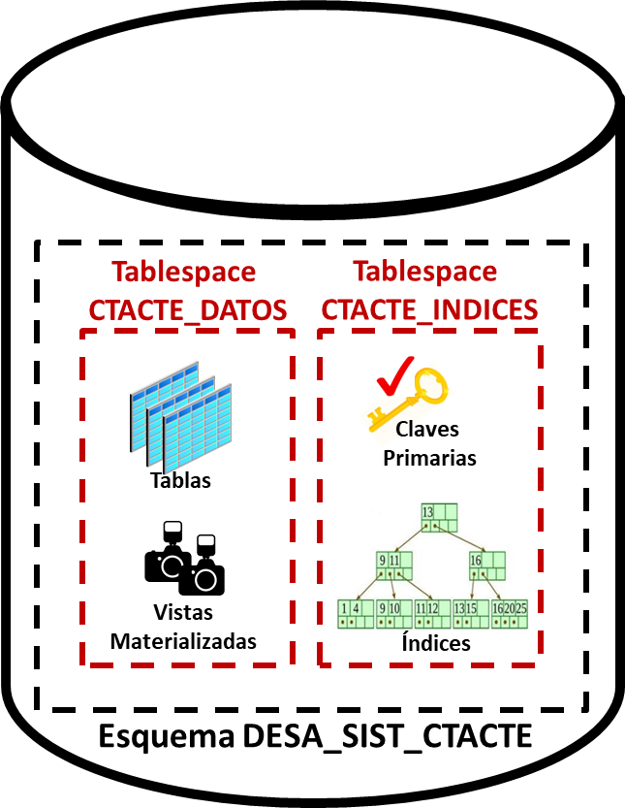
Área de Almacenamiento para el Usuario
Notes:
Área de Almacenamiento para el Usuario
Cuando se crea un objeto como tabla, vista materializada, claves primaria e índice se debe crear en un tablespace determinado. Un tablespace es una unidad lógica de almacenamiento dentro de una base de datos oracle y es el nexo con el almacenamiento físico en el sistema de archivo del Sistema Operativo. Cada tablespace se compone de, al menos, un datafile (archivo de datos) y un datafile solo puede pertenecer a un tablespace.
En una base de datos Oracle existen 3 tipos de tablespaces: Permanente, de Undo y Temporal. Los objetos de los usuarios se almacenan en un tablespace Permanente.
Los tablespace de la base de datos los crea el DBA o un usuario que tenga el privilegio de sistema CREATE TABLESPACE.

Slide 14

Creando un Área de Almacenamiento
Sintaxis simple:
Ejemplo:
CREATE TABLESPACE nombre_tablespace
DATAFILE 'nombre_datafile' SIZE tamaño K|M
EXTENT MANAGEMENT LOCAL
SEGMENT SPACE MANAGEMENT AUTO;
CREATE TABLESPACE ctacte_datos
DATAFILE 'C:\oraclexe\datos_sistema_ctacte\datos_ctacte01.dbf' SIZE 50M
EXTENT MANAGEMENT LOCAL
SEGMENT SPACE MANAGEMENT AUTO;
1
* En la versión gratuita de Oracle Cloud, proporcionada por Oracle Academy, no se pueden crear nuevos tablespaces ya que el usuario ADMIN no posee este privilegio
Notes:
Creando un Área de Almacenamiento
En la sintaxis:
nombre_tablespace: es el nombre del tablacespace permanente que se desea crear.
DATAFILE nombre_datafile: especifica la ruta y nombre del archivo físico en que se almacenarán los datos de los objetos. La ruta debe existir en el servidor, de lo contrario cuando se cree el tablespace se producirá un error.
SIZE tamaño: indica el tamaño en kilobytes o megabytes del datafile
EXTENT MANAGEMENT LOCAL: indica que el espacio de las tablas se administrará localmente a partir de un mapa de bits creado para cada objeto.
SEGMENT SPACE MANAGEMENT AUTO: especifica que será la base de datos quien efectúe la administración del espacio libre y ocupado del tablespace permanente
En el ejemplo, primero se crea el tablespace ctacte_datos con el archivo de datos(datafile) datos_ctacte01.dbf de 50 megabytes y que físicamente se creará en la ruta C:\oraclexe\datos_sistema_ctacte
NOTA: En versión gratuita de la base de datos Oracle Cloud (de Oracle Academy) no se puede crear un nuevo tablespace ya que el usuario ADMIN no posee los privilegios para hacerlo. En las versiones de Oracle Cloud no hay incoveniente ya que se puede trabajar con los usuarios SYS y SYSTEM.

Slide 15

Creando un Área de Almacenamiento
CREATE TABLESPACE ctacte_indices
DATAFILE 'C:\oraclexe\indices_sistema_ctacte\idx_ctacte01.dbf' SIZE 10M
EXTENT MANAGEMENT LOCAL
SEGMENT SPACE MANAGEMENT AUTO;
2
CREATE USER desa_sist_ctacte
IDENTIFIED BY "DESA_ctate.1039"
DEFAULT TABLESPACE ctacte_datos
TEMPORARY TABLESPACE temp
QUOTA UNLIMITED ON ctacte_datos
QUOTA UNLIMITED ON ctacte_indices;
GRANT CREATE SESSION TO desa_sist_ctacte;
GRANT RESOURCE TO desa_sist_ctacte;
ALTER USER desa_sist_ctacte DEFAULT ROLE "RESOURCE";
3
Notes:
Creando un Área de Almacenamiento
A continuación, se crea el tablepace ctacte_indices. El datafile de este tablespace se creará en la ruta C:\oraclexe\indices_sistema_ctacte con el nombre idx_ctacte01.dbf y con un tamaño de 10 megabytes.
Finalmente se crea el usuario desa_sist_ctacte y su contraseña será DESA_ctate.1039. Los tablespaces por defecto del usuario serán CTACTE_DATOS y TEMP. El usuario tendrá cuota ilimitada para los tablespace ctacte_datos y ctacte_índices. Una vez creado el usuario, se le otorga el privilegio para que se pueda conectar a la base de datos y se le otorga el rol RESOURCE para que pueda crear algunos objetos en la base de datos.

Slide 16
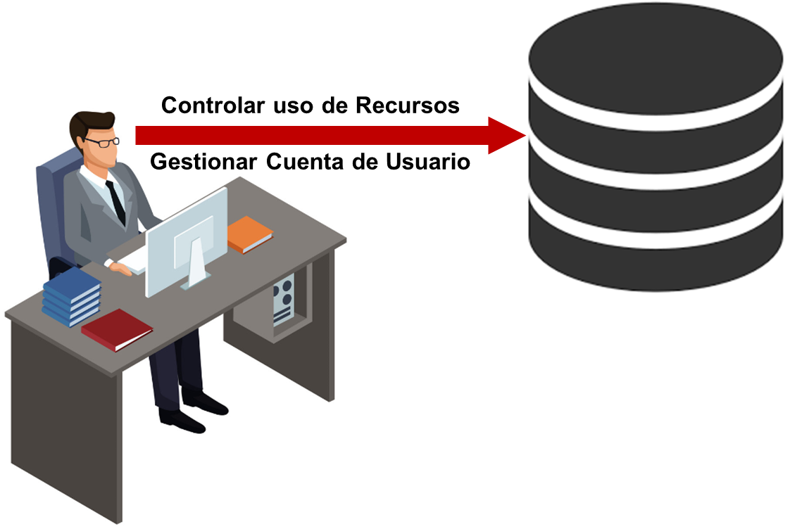
Perfil de Usuario
Notes:
Perfil de Usuario
Un perfil es un conjunto de límites de recursos de la base de datos. Diferentes perfiles pueden ser asignados a diferentes usuarios. Los perfiles también gestionan el estado de las cuentas establecen limitaciones en cuanto a las contraseñas de usuarios (longitud, fecha de vencimiento, etc.). A cada uno de los usuarios se le asigna a un perfil y puede pertenecer sólo a un perfil en un momento determinado. Si los usuarios ya se han conectado cuando cambia su perfil, el cambio no se aplica hasta la siguiente conexión. Si no se define un perfil cuando se crea el usuario, la base de datos le asigna el perfil DEFAULT. Casi todos los parámetros en este perfil tienen el valor UNLIMITED por lo que es necesario modificarlo o asignar otro perfil a los usuarios creados.
Los parámetros que se configuran en un perfil para limitar los recursos y la gestión de contraseñas son variados. Si no se define alguno, ese parámetro tomará el valor por defecto definido por la base de datos.
En esta asignatura, sólo veremos algunos de los parámetros básicos que se pueden definir en un perfil.

Slide 17
Creando un Perfil de Usuario
Sintaxis simple:
CREATE PROFILE nombre_profile LIMIT
SESSIONS_PER_USER número
CONNECT_TIME minutos
IDLE_TIME minutos
FAILED_LOGIN_ATTEMPTS número
PASSWORD_LIFE_TIME días
PASSWORD_LOCK_TIME días
PASSWORD_GRACE_TIME días;
Notes:
Creando un Perfil de Usuario
En la sintaxis:
nombre_profile: es el nombre del profile que se desea crear.
Parámetros de recursos:
SESSIONS_PER_USER: número de sesiones concurrentes de un usuario.
CONNECT_TIME: indica cuántos minutos puede estar conectado un usuario antes de que se le desconecte automáticamente de la base de datos.
IDLE_TIME: indica cuántos minutos puede permanecer inactiva la sesión de un usuario antes de que se le desconecte automáticamente de la base de datos.
Gestión de Contraseñas:
FAILED_LOGIN_ATTEMPTS: especifica el número de intentos fallidos de conexión antes del bloqueo de la cuenta.
PASSWORD_LOCK_TIME: especifica el número de días que se bloqueará la cuenta tras un número de intentos fallidos de conexión.
PASSWORD_LIFE_TIME: determina la duración de la contraseña en días. Después de ese perríodo, la contraseña caducará.
PASSWORD_GRACE_TIME: especifica un período de gracia en días para cambiar la contraseña después de que ha caducado.

Slide 18
Creando un Perfil de Usuario
Ejemplo:
CREATE PROFILE profile_ctacte LIMIT
CONNECT_TIME UNLIMITED
IDLE_TIME 30
FAILED_LOGIN_ATTEMPTS 3
PASSWORD_LOCK_TIME 1;
1
CREATE USER cons_sist_ctacte
IDENTIFIED BY "Cons_ctate_20"
DEFAULT TABLESPACE users
TEMPORARY TABLESPACE temp
PROFILE profile_ctacte;
GRANT CREATE SESSION TO cons_sist_ctacte;
2
Notes:
Creando un Perfil de Usuario
En el ejemplo, primero se crea el profile profile_ctacte que especifica que tiempo de conexión del usuario a la base de datos será ilimitado, que a los 30 minutos de inactividad el usuario será desconectado de la base de datos, después de 3 intentos fallidos de conexión a la base de datos la cuenta será bloqueada por 1 día.
Posteriormente, se crea el usuario cons_sist_ctacte y su contraseña será Cons_ctate_20. Los tablespaces por defecto del usuario serán USERS y TEMP, su perfil será PROFILE_CTACTE. Una vez creado el usuario, se le otorga el privilegio para que se pueda conectar a la base de datos

Slide 19
Mantención de las Cuentas de Usuario de Base de Datos

Slide 20
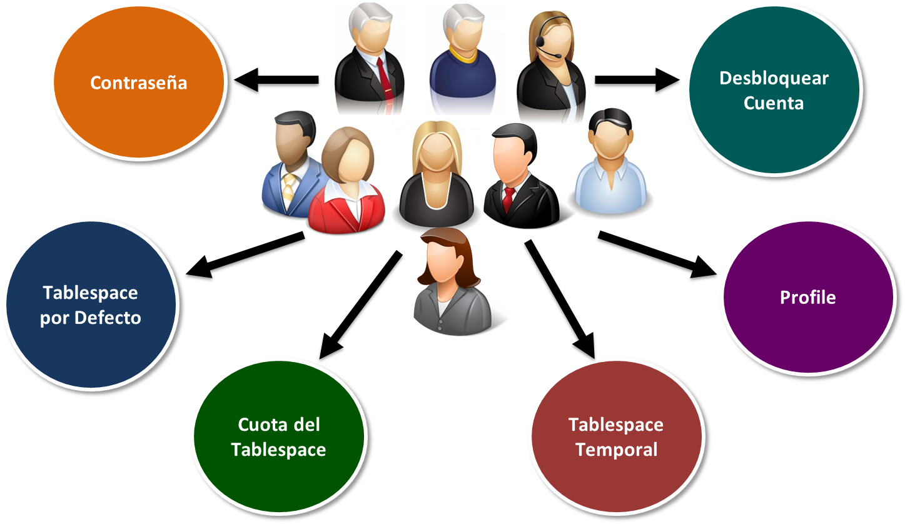
Modificando Cuentas de Usuarios
Notes:
Modificando Cuentas de Usuarios
Una vez que se ha creado una cuenta de usuario, es posible que se requieran efectuarles modificaciones. Para este caso, se debe utilizar la sentencia ALTER USER. Las modificaciones más comunes son:
Modificar la contraseña.
Modificar el tablespace por defecto.
Modificar la cuota asignada a un tablespace
Modificar el tablespace temporal.
Modificar el profile asignado.
Desbloquear la cuenta del usuario.

Slide 21
Modificando Cuentas de Usuarios
Sintaxis simple:
Ejemplo:
ALTER USER nombre_usuario opciones
opciones:
IDENTIFIED BY contraseña
DEFAULT TABLESPACE nombre_tablespace
TEMPORARY TABLESPACE nombre_tablespace
QUOTA valor {K | M} ON nombre_tablespace
QUOTA UNLIMITED ON nombre_tablespace
PROFILE nombre_profile
DEFAULT ROLE rol [,rol,…]
ACCOUNT {LOCK|UNLOCK}
ALTER USER cons_sist_ctacte IDENTIFIED BY "Cons_ctacte.0108";
ALTER USER cons_sist_ctacte DEFAULT TABLESPACE ctacte_datos;
ALTER USER cons_sist_ctacte QUOTA 1M ON ctacte_datos;
Notes:
Modificando Cuentas de Usuarios
En la sintaxis, la opción:
IDENTIFIED BY: modifica la contraseña
DEFAULT TABLESPACE: permite modificar el tablespace por defecto
TEMPORARY TABLESPACE: modifica el tablespace temporal
QUOTA valor {K | M} ON: modifica la cuota asignada al tablespace que se especifica
PROFILE: cambia el profile del usuario con el que se especifica
DEFAULT ROLE: asigna los roles por defecto que se especifican
ACCOUNT {LOCK|UNLOCK: bloquea o desbloquea la cuenta del usuario.
En el ejemplo, se modifica la constraseña de la cuenta cons_sist_ctacte a Cons_ctacte.0108, su tablespace por defecto será ctacte_datos y podrá usar hasta 1 megabytes de esa tablespace.

Slide 22
Modificando Perfiles de Usuarios
Sintaxis:
Ejemplo:
Ejemplo:
ALTER PROFILE nombre_profile LIMIT
LIMIT { parámetros_recursos | parámetros_contraseña};
ALTER PROFILE profile_ctacte LIMIT
FAILED_LOGIN_ATTEMPTS 10
PASSWORD_LOCK_TIME 2;
ALTER PROFILE profile_ctacte LIMIT
PASSWORD_LIFE_TIME UNLIMITED;
Notes:
Creando un Perfil de Usuario
Una vez que se ha creado un perfil, es posible que se requieran efectuarles modificaciones. Para este caso, se debe utilizar la sentencia ALTER PROFILE. Se pueden modificar todos los parámetros de recursos y de contraseñas.
Los cambios que se realizan en un perfil solo afectarán a los usuarios, a quienes se les asignó previamente el perfil, en sus sesiones posteriores, no si están conectados al momento de modificar el perfil.
En el primer ejemplo, se modifica el perfil profile_ctacte para que la cantidad de intentos fallidos de conexión sea 10 veces y para que la cuenta de usuario esté bloqueada por 2 días después de los intentos fallidos de conexión definidos.
En el segundo ejemplo, el perfil profile_ctacte se modifica para que la clave de las cuentas de usuarios no caduquen.

Slide 23
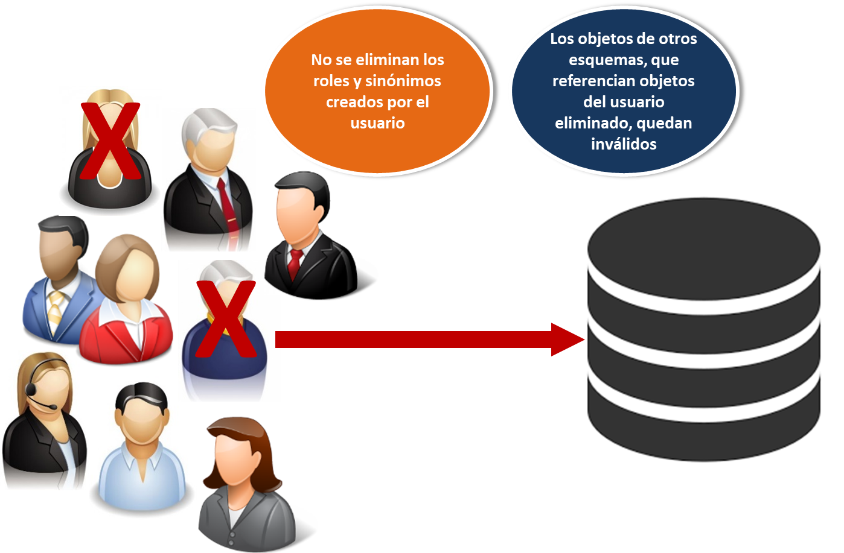
Eliminando Cuentas de Usuarios
Notes:
Eliminando Cuentas de Usuarios
Si se desean eliminar una cuenta de usuario se debe usar la sentencia DROP USER. Si se intenta eliminar un usuario que posee objetos creados en su esquema o en otros esquemas, se producirá un error si no se incluye la opción CASCADE. La otra opción es primero eliminar en forma explícita todos los objetos que son de propiedad del usuario.
La base de datos Oracle invalida, pero no elimina, los siguientes objetos en otros esquemas:
Vistas o sinónimos de objetos del usuario eliminado.
Procedimientos, funciones y package que consultan objetos del usuario eliminado.
La base de datos Oracle no elimina las vistas materializadas en otros esquemas que se basan en tablas del usuario eliminado. Sin embargo, debido a que las tablas base ya no existen, las vistas materializadas en los otros esquemas ya no se pueden actualizar.
La base de datos Oracle no elimina los roles creados por el usuario que se elimina.

Slide 24
Eliminando Cuentas de Usuarios
Sintaxis simple:
Ejemplo:
Ejemplo:
DROP USER nombre_usuario [CASCADE]:
DROP USER cons_sist_ctacte;
DROP USER desa_sist_ctacte CASCADE;
Notes:
Eliminando Cuentas de Usuarios
En la sintaxis:
nombre_usuario: es el usuario que se desea eliminar.
CASCADE: permite eliminar todos los objetos en el esquema del usuario antes de que sea eliminado.
En el primer ejemplo, se elimina usuario cons_sist_ctacte. En el segundo ejemplo, la base de datos primero elimina todos los objetos (en el caso que existan objetos creados) y después se elimina el usuario desa_sist_ctacte.

Slide 25
Resumen de la Clase
Se explicó cómo acceder a la Base de Datos a nivel de sistema.
Se describieron los tipos de Usuarios que acceden a la Base de Datos
Se describieron las características de una cuenta de usuario de Base de Datos.
Se describieron las características del esquema de una cuenta usuario.
Se explicó cómo crear una cuenta de usuario de Base de Datos.
Se explicó cómo crear y asignar un área de almacenamiento para el usuario.
Se explicó cómo crear un perfil para controlar el uso de recursos y gestionar la cuenta del usuario.
Se explicó cómo mantener las cuentas de usuarios.

